Slide 1
TRƯỜNG THCS MỸ TÀI
CHÀO MỪNG QUÝ THẦY CÔ VỀ DỰ GIỜ
MÔN ÂM NHẠC 9
Giáo viên: NGUYỄN THANH HÙNG
Âm nhạc: 9

Slide 2
Chủ đề 3: Kỉ niệm dưới mái trường
Bài 5 - Tiết 11: TTAN - một số thể loại nhạc đàn

Slide 3
I. Khởiđộng- Bộ gõ cơ thể

Slide 4
II. Hình thành kiến thức mới Mời các em nghe trích đoạn âm nhac

Slide 5
1. Thảo luận nhóm
Đáp án: Nhạc không lời

Slide 6
Nhạc đàn (còn gọi là nhạc không lời, khí nhạc) viết cho nhạc cụ diễn tấu, không có sự thanh gia của giọng hát

Slide 7
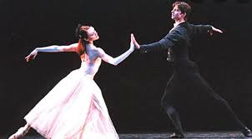
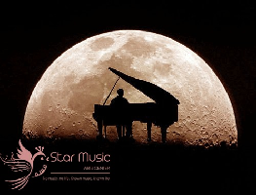
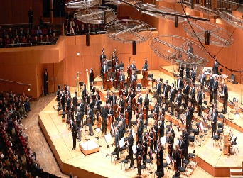
2. Thảo luận nhóm nêu đặc điểm của một số thể loại nhạc không lời
Bài ca không lời
Thể loại waltz
Sonata (sonate)
Giao hưởng ( symphony)

Slide 8
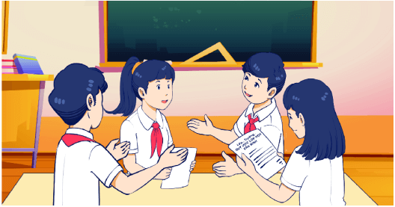
Kết quả

Slide 9
III. Luyện tập - Ôn bài hát Tháng năm học trò Nhạc và lời: Nguyễn Đức Trung
Nghe, vận động

Slide 10
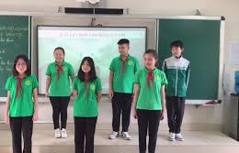
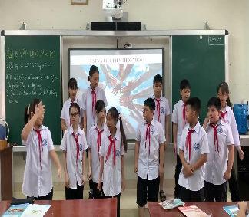
Trình bày theo nhóm, cá nhân…

Slide 11
IV. Vận dụng

Slide 12
Trò chơi âm nhạc
Nghe nhạc, xướng lời ca

Slide 13
Tiết học đến đây là kết thúc

Slide 14
N
G
Tiết học đến đây là kết thúc
Tạm biệt các em

